Slide 1
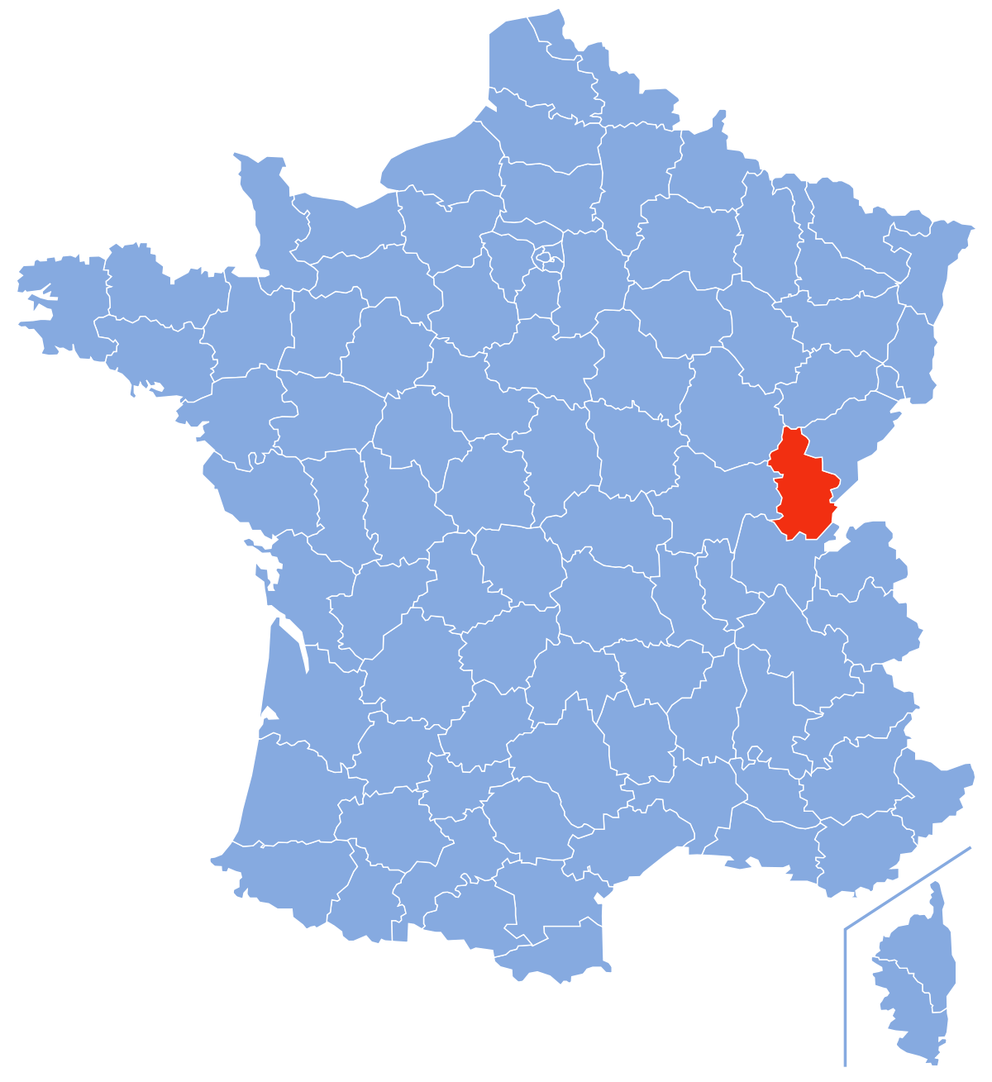
Le Jura

Slide 2
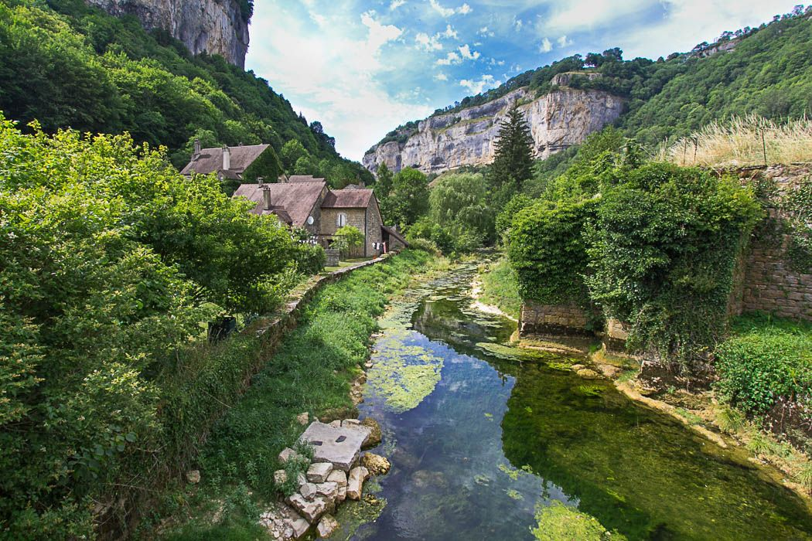

Slide 3
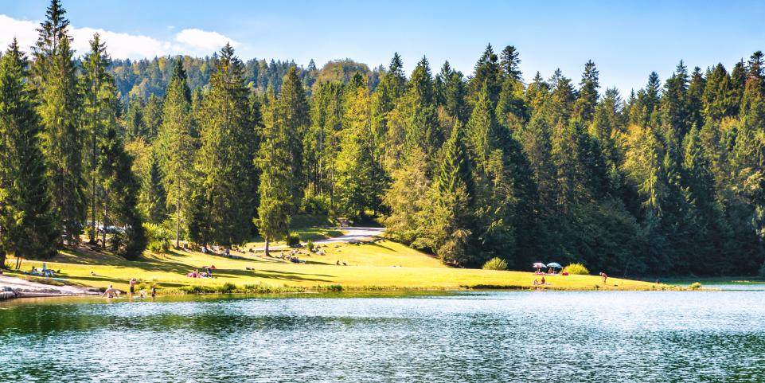

Slide 4

Le jaguar

Slide 5
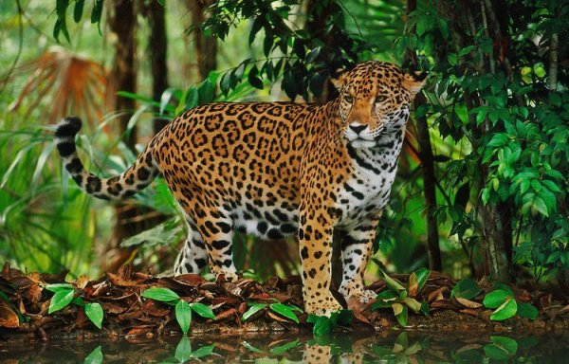
D’où vient le nom « jaguar »?
Le nom « jaguar » vient de l’indien « yaguara » qui veut dire : la bête sauvage qui tue sa proie d’un bond. Le jaguar était un animal mythique pour de nombreuses civilisations amérindiennes (Mayas, Zapotèques…). Un temple lui est dédié à Tikal (Guatemala)

Slide 6
